Slide 1
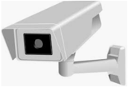
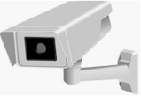
導入事例
事例No.117
大手小売メーカ／売上600億
防犯カメラ・エレベータ故障等
導入背景(課題)
ご担当者様の声
工場敷地内に不審者が入っていたが、気付くのが遅れた。 （特に被害はなかったので大事には至らず）
屋外の監視カメラ20数台の緊急連絡をメルコルと連携。
不審者検知が電話通知されるようになり、セキュリティが高まりました！また即時対応も可能となりました。
担当者
監視カメラ
不審者
侵入
感知
翌日まで気付かず
導入前
30秒以内
担当者
不審者
侵入
監視カメラ
メール通知
電話通知
導入後
感知
敷地内の
セキュリティリスクの低減と敏速な対応
対応
ご利用プラン
スーパーライト(月払) 1,980 円/月（年払いの場合 1,480円/月換算）
Copyright© 2020 TowerHeartSolutions

